Slide 1


AI_Assistant 수행결과서
목차
수행 절차 문제 정의 데이터 수집 데이터 전처리 데이터 분석 모델선정 모델 학습 및 결과 To-Be Items 결과
2020. 7. 03 | 경영서비스본부 OSS서비스팀

Slide 2
0. AI-Assistant_수행계획서
프로젝트명 | AI_Assistant
프로젝트 조직 | OSS 서비스팀
프로젝트 개요 | 프로젝트 목적 : AI를 이용한 오류/이상징후 분석을 하여 고객 만족 달성 프로젝트 범위 : 오류 분석 AI / AI서버에 등록 및 지속적 학습 / OSS-OM 포털 연동 데이터 내역 : OSS-OM 오더 처리 이력 데이터 사용 모델 : MLP (필요 시 AutoEncoder를 이용하여 오류 데이터 생성) 프로젝트 효과 : AI를 통한 주기적 이상 오더 검출 및 RPA와 연계한 선제적 처리로 VOC감소 신규 오류 유형에 대해 추가 Rule 설정 없이 검출 지속적 학습을 통해 성능 개선 개인별 운용자 역량에 따른 오류 분석이 아닌, 일원화 된 오류 분석을 통한 관리 실시간 현장 사용자 대응
작업범위 | AI 모델 생성
추진일정 | 2020.06.01 ~ 운용자 UI & AI 웹서버 구축 () 2020.07.01 ~ 2020.07.03 모델 생성 2020.07.06 ~ 2020.07.10 OSS-OM AI 웹서버에 모델 등록 및 API 연동 2020.07.13 ~ 2020.07.17 OSS-OM Portal에 등록, 운용자 사용 가능하도록 함

Slide 3
1. AI_Assistant 수행절차
【 데이터추출】
【 데이터분석】
【 모델링 & 학습】
사용자 패턴 분석
필요 시스템 정의
데이터 추출 방안
주요 데이터 추출
데이터 분석
데이터 추출 및 병합
전처리
모델선정
모델 학습
전처리 (오류 데이터)
하이퍼파라메터 변경
【 AI서버 구축】
【 포털 연동】
【 결과】
웹서버 구성
데이터 입력
결과 출력
웹서비스 구현
사용자 UI
AI서버 웹서비스 연동
성능 평가
Submission
To-Be Item 선정

Slide 4
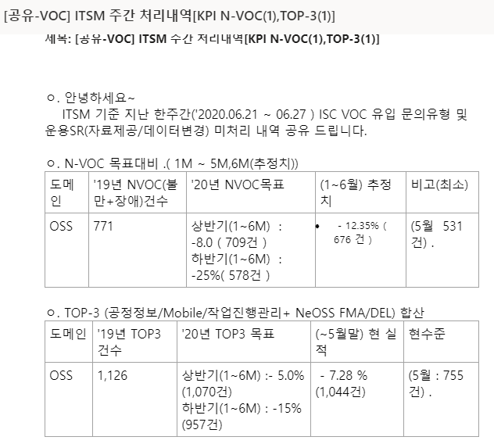
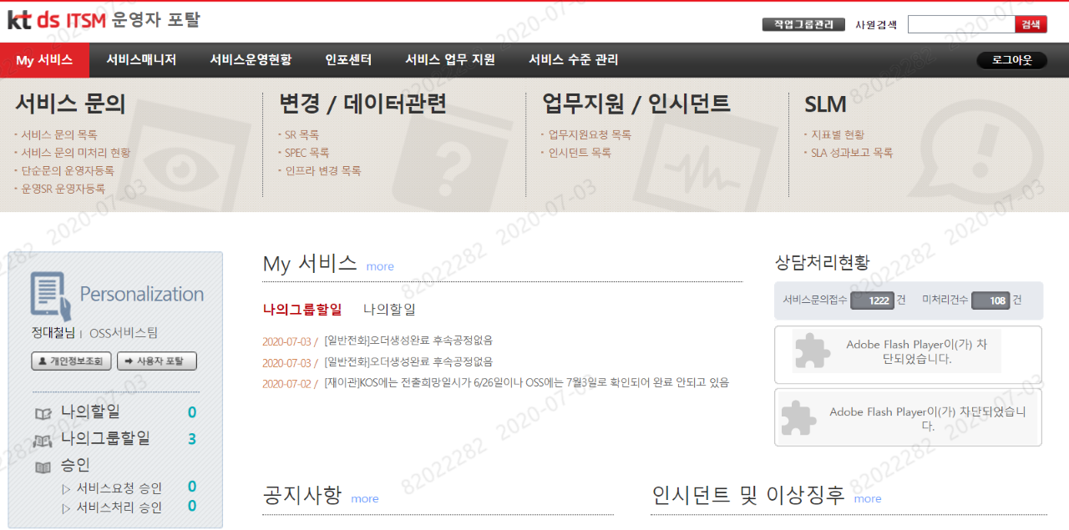
2. 문제정의
Oracle RODOD 패키지 시스템의 근본적 문제 해결의 어려움과 지속적인 신규 개발로 인해 신규 VoC 증가하여 고객 민원 발생. 대응을 위해 많은 비용이 소모 되고 있으며, VOC 감소를 위해 계속해서 노력 중
OSS VOC 내역을 보면, 공정 관련 된 내용이 TOP1 VOC에 속하여 있음
※ Order Management영역 Oracle Package 사용으로 오류 유형 분석 및 근본적 개선의 어려움으로 수년간 Top 1 VoC

Slide 5
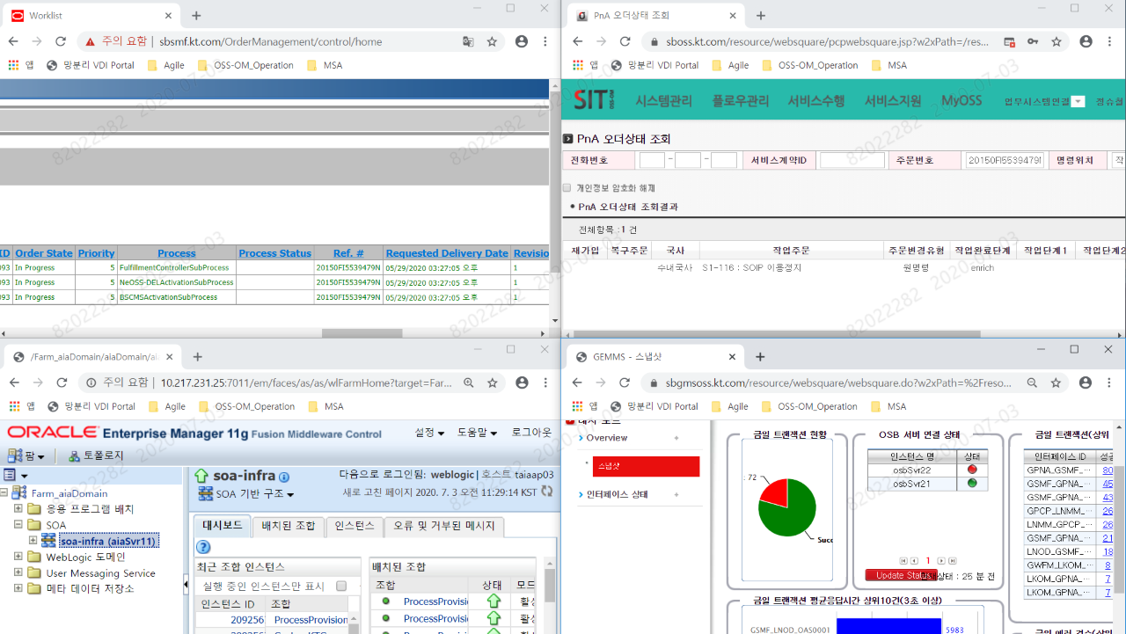
3. 데이터 수집
오류 분석 및 조치를 위한 운용자 작업 패턴 분석 및 주요 데이터 추출
운용자가 Defect 분석 및 처리를 위해 사용하는 UI에서 보는 주요 데이터들을 추출

Slide 6
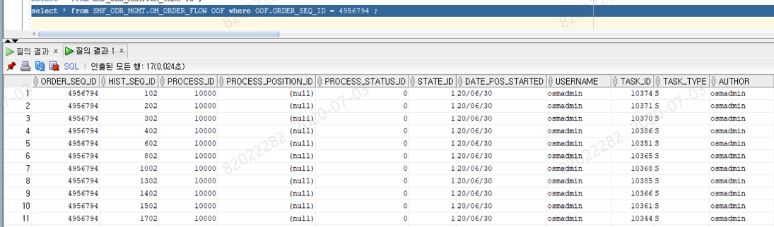
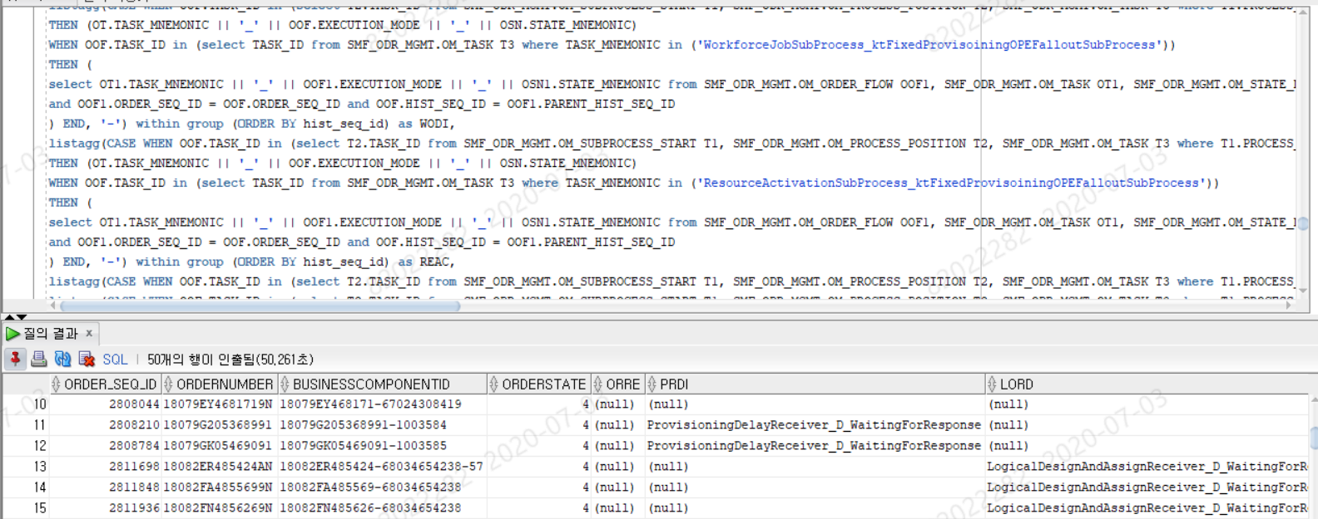
3. 데이터 수집
OSS-OM 공정 관리를 하는 SOMF와 PnA 주요 테이블에서 key데이터 추출 및 정제 작업 수행
ai_data_somf__sit_20200625.csv : 테스트 서버 SOMF 공정 정보 관련 주요 테이블 및 컬럼 추출 데이터
Ai_data_somf__sit_defect_20200625.csv : 테스트 서버 SOMF Defect Label by Query
Ai_data_pa__sit_20200625.csv : 테스트 서버 공정 처리 주요 테이블 및 컬럼 추출 데이터
Ai_data_pna__sit_defect_20200625.csv : 테스트 서버 PnA Defect Label by Query
ai_data_somf__sit_20200625.csv : 운영 서버 SOMF 공정 정보 관련 주요 테이블 및 컬럼 추출 데이터
Ai_data_somf__sit_defect_20200625.csv : 운영 서버 SOMF Defect Label by Query
Ai_data_pna__sit_defect_20200625.csv : 운영 서버 PnA Defect Label by Query
Oracle Package 데이터들은 확장성을 위해 설계되어 데이터들이 분산 되어 있어, AI가 인지 할 수 있도록 만드는데 상당한 작업 수행 1..5 day

Slide 7
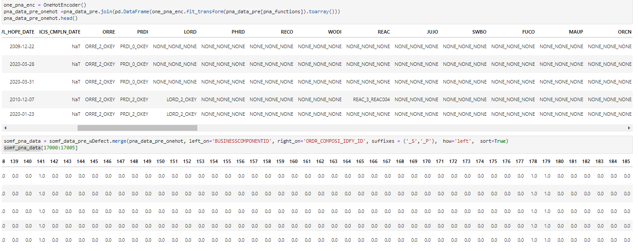
Merge
Null
Date
Type
Label Encoding
One-Hot Encoding
4. 데이터 전처리
공정 처리 정보 데이터들은 대부분이 범주형 데이터에 속했으며, 테이블(csv) 병합 및 결측치 처리, Date/Type 변경을 수행.
상품 및 오더 유형 데이터는 레이블 인코딩, 공정 정보는 원핫 인코딩 수행

Slide 8
5. 데이터 분석
EDA를 통한 추상화 된 데이터를 찾아야…
TBD

Slide 9
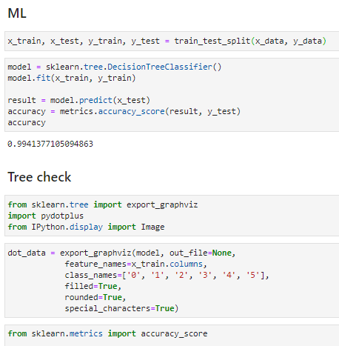
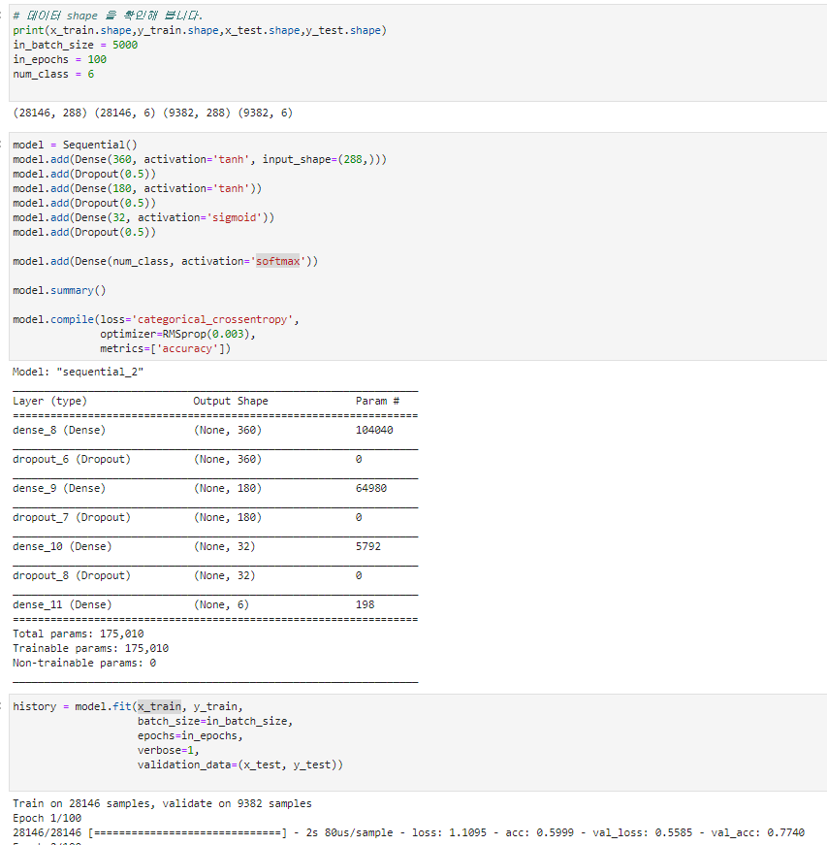
6. 모델 선정
레이블링 된 범주형 데이터들의 분류 모델이었기 때문에 MLP 모델을 선정하였으며, 컬럼 분석을 위해 ML의 디시전트리와 랜덤포레스트도 사용
MNP

Slide 10
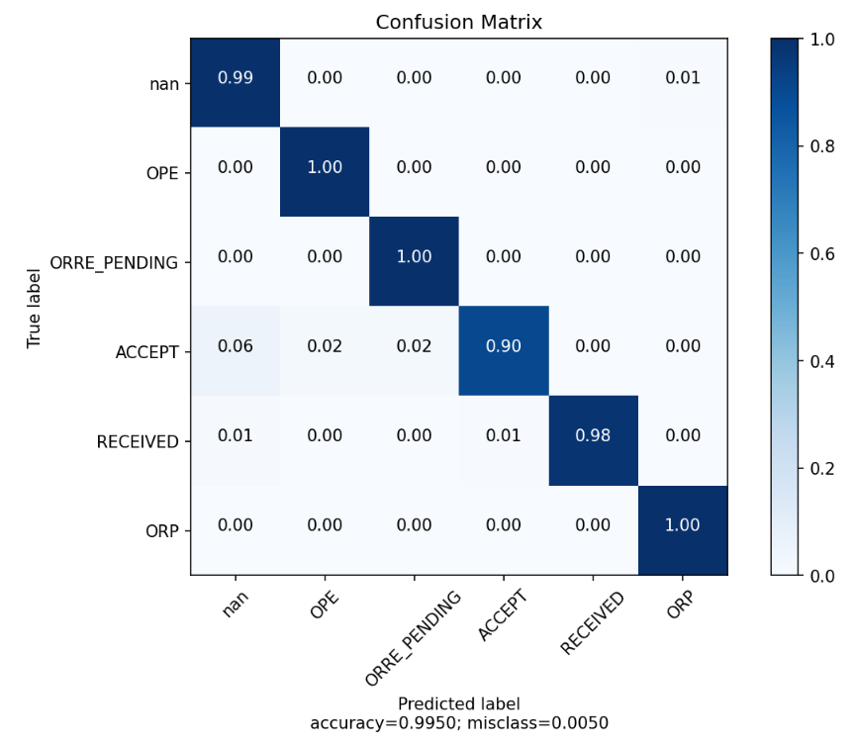
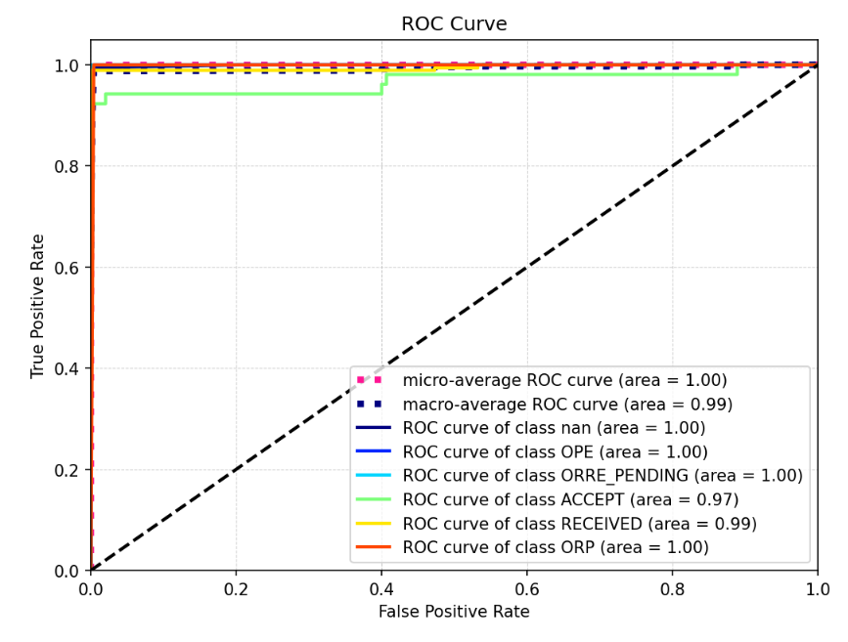
7. 모델 학습 및 결과
Activation 함수 및 optimizer, batch_size 등의 하이퍼파라미터를 조절 하며 성능을 향상 시킴
One-hot Encoding 수행/미수행에 따른 결과 차이 확인
MLP로 학습결과 99.5%의 정확도(One-Hot 미수행 시 96%), ML의 Tree 모델도 비슷한 수치가 나왔음

Slide 11
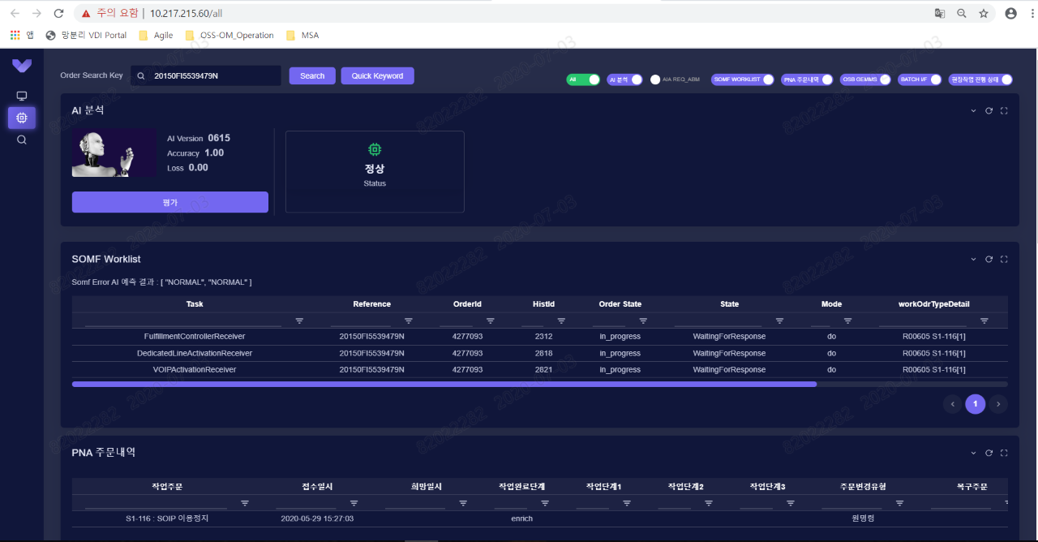
8. To-Be 모델 및 아이템
운영 데이터로 성능 평가
AI서버 모델변경
UI입수 데이터 -> DB입수 데이터로 Input형태 변경
사용자 포털에 서비스 등록
Auto Encoder 및 NTN을 활용하여 Label 고도화
ITSM 연동을 통한 자동 학습
<Arsenal 환경에 Deploy 된 OSS-OM AI Server>

Slide 12
9. 기대 효과 및 후기
기대효과
Defect오더 자동 검출을 통해 대 고객 만족 +
24시간 응답 가능한 AI를 통해 CSCT등 현장 운용자가 즉시 문제 파악 및 해결이 가능하도록 함
고도화 된 AI-Assistant 적용 시 기존 1,2선 10MM -> 2MM 수준으로 감소
AI서버 & 모델 & ITSM 분석 등을 결합한 운용 AI 모델로 발전
후기
데이터 전처리에 시간 소모가 정말 많이 든다…
전처리 작업은 디비에서 하는 것이 더 효과적일 수 있다.. (사람에 따라..)
데이터 분석 작업을 통해 기대를 안 한 데이터에서 중요 정보가 나오.. (공정 정보 그룹핑 중 count가 낮은..)
사내 환경에서 python db접근 및 라이브러리 문제.. 외부에서는 데이터 문제..

